Slide 1
2D게임프로그래밍 최종 발표
2016180056 정태주

Slide 2
내용 | 1차 발표 목표 범위 | 실제 개발 완료 범위 | 진척도
캐릭터 컨트롤 | 키보드 4방향키 | 캐릭터 컨트롤 완료(이동, 공격) | 100%
맵 | 스테이지 3개,맵은 방 단위로 구성. 스테이지마다 일반 맵과 보스만 존재하는 맵. 맵 마다 특수한 방 존재 할 수 있음. | 스테이지 1개 - 일반맵, 보스맵 특수 방 미구현 | 75%
몬스터 | 스테이지마다 일반 몬스터 2종류. 인식범위내에 있을시 접근, 공격 | 몬스터 AI 완료 종류 총 2종 | 100%
보스 | 각 스테이지마다 다른 보스. 보스마다 각자의 패턴 보유. | 보스 1종, 패턴 미구현 (수치 조정, ai향상) | 75%
시스템 | 턴 베이스. 적 처치시 경험치 획득, 레벨업 시 체력 증가. 회복 힘증가 등의 아이템 | 턴 구현 완료. 경험치, 레벨업 체력증가 완료. 회복, 데미지 증가, 최대 체력 증가 아이템 | 100%
사운드 | 타격,피격음 ,아이템 사용하는 소리, | 타격 피격음, 아이템 획득음, 배경음악, 이동시 효과음, 클리어 효과음 | 100%
애니메이션 | Idle,이동,공격,아이템 이펙트,사망 | 완성, 아이템 이펙트 제외 | 95%

Slide 3
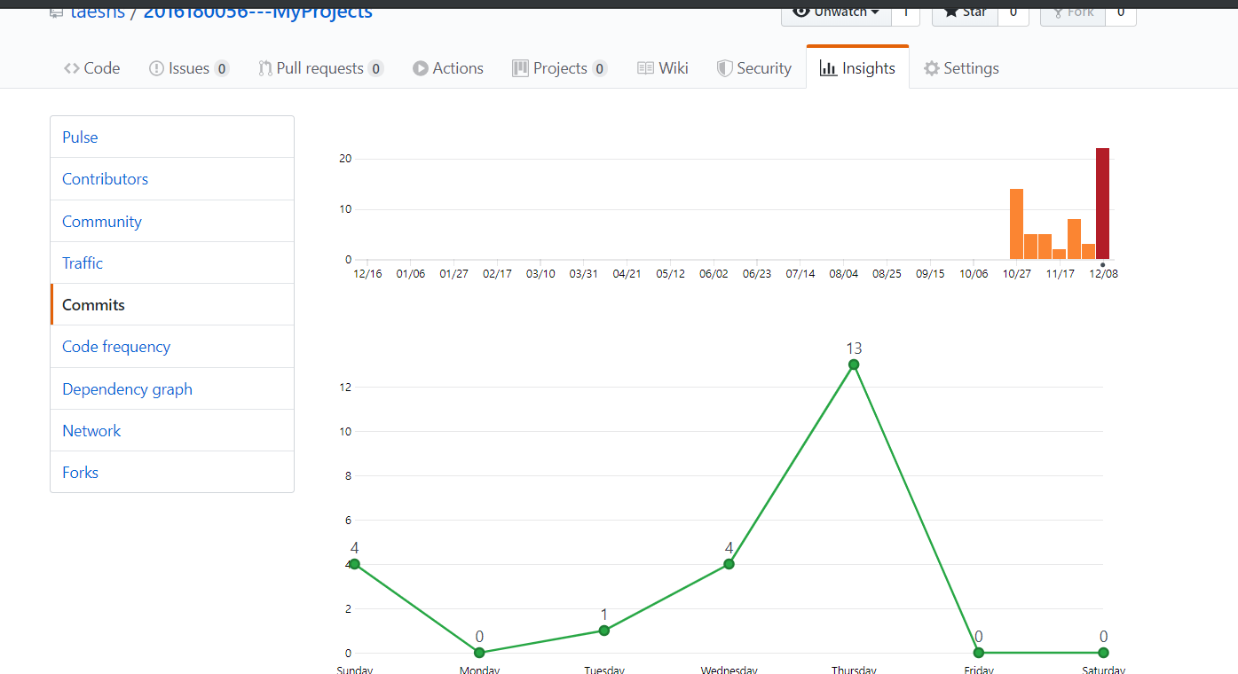
Git 커밋 통계 - 주간 커밋 횟수
주 | 커밋 횟수
Week of Oct 27 | 14
Week of Nov 3 | 5
Week of Nov 10 | 5
Week of Nov 17 | 2
Week of Nov 24 | 8
Week of Dec 1 | 3
Week of Dec 8 | 22

